Slide 1
Kick-Off Seminar 28 juin 2018 Session 2: EBSOMED - Redynamiser les Organisations de Support aux Entreprises et le Réseautage d’Affaires dans le Voisinage Sud

Slide 2
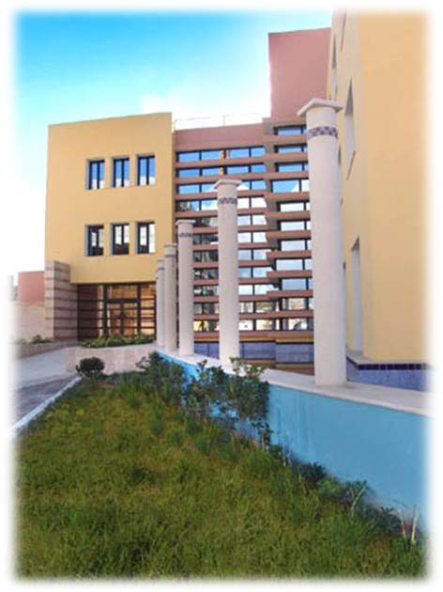
CAWTAR Promouvoir l'égalité homme/femme dans le monde arabe
Permettre aux femmes arabes d'exercer pleinement leurs droits humains en réduisant les écarts genre à travers:
La Recherche
Génération de données pour soutenir les institutions
Effectuer des études sur les problèmes des femmes lorsque d'autres hésitent
La Formation
Une approche intégrée où la recherche s'inscrit dans la formation et où les deux alimentent le plaidoyer et la politique
Le réseautage
Couverture régionale et partenariats
Le plaidoyer
CAWTAR_EBSOmed 06_2018

Slide 3
CAWTAR & EBSOmed
Son expertise en matière de genre et participation économique des femmes (Know how)
Sa connaissance du terrain et des besoins du groupe cible (OSE notamment celles qui cible les femmes)
Son département Média
Son réseau régional (@NGED)
CAWTAR_EBSOmed 06_2018

Slide 4
CAWTAR Network
Plus de 450 membres : medias, Décideurs, centres de recherche, ONGs, experts, parlementaires, réseaux de femmes entrepreneures…
CAWTAR_EBSOmed 06_2018

Slide 5
Activités

Slide 6
EBSOmed- CAWTAR: Activités / instruments
4/24 Academies régionales ;
8 ateliers de formation sur le développement et la gestion de projets
3 labels de qualité pour les services de OSE créés
3 Comités thématiques des employeurs établis
15 missions d’assistance technique pour MED EDAs
8 Business Country Desks Developed
4 Activités conjointes avec des donateurs bancaires et non bancaires
8 Forums de jumelage d'entreprises
2 Stratégies intersectorielles inter-méditerranéennes
3/14 EU-Med Roadshows
6/40 visites d’échange
CAWTAR_EBSOmed 06_2018

Slide 7
Résultats attendus
4 académies: 30 organisations d’appui aux entreprises ont renforcé leurs capacités, Au moins 10 propositions de projets sont présentées,
6 candidates parmi les lauréates des académies de formation ont leurs capacités renforcés: 3 mémoires d’entente sont signés entre les institutions bénéficiaires des visites d’échange et leurs hôtes,
3 Roadshows sont organisés: au moins 240 participants sont touchés dont 60% sont des femmes (dirigeantes et membres des OSEs, startup, entrepreneurs sociales, décideurs, experts …),
Au moins 3 histoires de succès sont publiées

Slide 8
Académies

Slide 9
BSO Mangement Academy
Objectif: Renforcer les capacités des OSE et améliorer la qualité de services offerts à leurs membres.
Groupe cible: les dirigeants et cadres des OSE [associations, organisations patronale, chambres de commerce et d’industrie, réseaux d’entrepreneures, Institutions publiques et privées travaillant sur les questions du business et ciblant principalement les femmes entrepreneures].
CAWTAR_EBSOmed 06_2018

Slide 10
BSO Mangement Academy Curricula
Planification stratégique
3 jours de formation
Conception/développement de projet
Gestion de projets
3 jours de formation
Suivi, évaluation mesure d’impact et reporting
3 jours de formation
3 jours de formation
27-29 Novembre 2018 (TBC)
27-29 Mai 2019 (TBC)
Dates TBD
Dates TBD
Jordanie
Tunisie
Egypte / Maroc
Liban
CAWTAR_EBSOmed 06_2018

Slide 11
Contenu (A1): Planification stratégique
Planification stratégique
Objectif: Renforcer les capacités des OSEs en matière de planification stratégique afin qu’elles puissent affiner leurs visions et orientations en prenant en considération les éventuelles synergies avec les ODD 2030, horizon 2020 et en adaptant une approche basée sur le genre et les droits humains.
Contenu:
Introduction à la planification stratégique
Planification stratégique en 10 étapes
Préparation à la planification stratégique
Cadre stratégique - Synergies avec les ODD 2030, horizon 2020, accord d'Agadir, GHR ...
Mandat mission et vision
Analyse de la situation
Développement du plan d'action
M&E
Appui institutionnel au processus de planification stratégique
3 jours de formation
27-29 Novembre 2018 (TBC)
Tunisie
CAWTAR_EBSOmed 06_2018

Slide 12
Contenu (A2): Conception/développement de projet
Conception/développement de projet
Objectif: Fournir aux participants les compétences nécessaires pour développer et soumettre avec succès des projets notamment de coopération nord-sud.
Contenu:
Analyse des opportunités de financement européennes
Comprendre les appels à propositions
Développement d'idées de projets efficaces (Analyse du processus de planification, de l'idée au projet.)
Identification et collecte de documents pour la soumission du projet
Création de partenariats pour des projets transnationaux
Planification des aspects financiers du projet
Procédure de soumission de projet via les plateformes dédiées
3 jours de formation
27-29 Mai 2019 (TBC)
Jordanie
CAWTAR_EBSOmed 06_2018

Slide 13
BSO Mangement Academy Curricula – content (A3)
Gestion de projets
Objectif: fournir aux participants les compétences leur permettant de gérer efficacement les projets de développement.
Contenu
Introduction à la gestion de projet
Procédures contractuelles avec la Commission européenne
Stratégies de gestion
Gestion du partenariat du projet
Gestion des questions financières et administratives du projet.
3 jours de formation
Dates TBD
Egypte / Maroc
CAWTAR_EBSOmed 06_2018

Slide 14
BSO Mangement Academy Curricula – content (A4)
Suivis, évaluation mesure d’impact et reporting
Objectif: Fournir aux participants des compétences pour la mise en place de mécanismes de contrôle suffisants dans leurs organisations pour assurer qu'ils restent sur la voie de la réalisation des objectifs, résultats et impacts attendus.
Contenu:
Introduction: suivi, évaluation et au cadre logique
Suivi et évaluation de projets (suivi de l’avancement de projets et évaluation des résultats)
Implémentation de M & E
Evaluation interne / Evaluation externe
Collecte de données sensibles au genre
Elaboration de rapports de projet (techniques et financiers)
3 jours de formation
Dates TBD
Liban
CAWTAR_EBSOmed 06_2018

Slide 15
Visites d’échange

Slide 16
Visites d’échange
Objectif: Partage d’expériences et transfert du know-how entre les OSE (nord/sud & sud/sud)
Groupe cible: dirigeants/cadres des OSE parmi les lauréat(e)s des académies.
Durée: 1 Semaine
1ère visite d’échange: 04-10 Mars 2019
CAWTAR_EBSOmed 06_2018

Slide 17
Roadshows

Slide 18
Roadshows pour les femmes dans les OSE
Objectif: Renforcement des capacités des OSE grâce au réseautage entre elles et entre leurs membres (femmes entrepreneures/ potentiellement entrepreneures , les entrepreneurs sociaux et les parties prenantes concernées) et l'échange d'expériences.
Groupe cible: Femmes entrepreneures / potentiellement entrepreneures, entrepreneurs sociaux, OSE, donateurs, décideurs politiques (du Sud et du Nord).
Lieu:
Roadshow # 1 Tunisie
Roadshow # 2 Maroc
Roadshow # 3 Liban
CAWTAR_EBSOmed 06_2018

Slide 19
Roadshows pour les femmes dans les OSE
Roadshow # 1
Women in business, inspirations et motivations
1 jour
Roadshow # 2
Les Accords bilatéraux et multilatéraux pour le développement des affaires
Roadshow # 3
Intégration du genre dans le dialogue social et la RSE
30 Mai 2019 (TBC)
Date TBD
Tunisie
Liban
1 jour
Date TBD
Maroc
1 jour
CAWTAR_EBSOmed 06_2018

Slide 20
Merci
Hedi Bchir
Coordinateur de projets – CAWTAR
Hedi.finance@cawtar.org
www.cawtar.org

